Slide 1


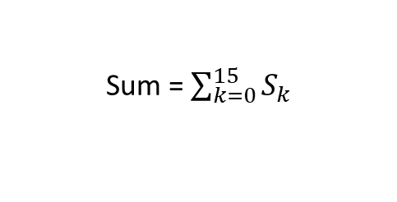
LLR vector of size 256, each with 16-bits
L0 | L1 | L2 | L3 | … | … | … | … | … | … | … | … | L252 | L253 | L254 | L255
block wise addition with SIMD
Contains sum, process individual values to get sum.
$$256 bit AVX2$$
register
L0 | L1 | … | … | L14 | L15
$$S_{0}$$ | $$S_{2}$$ | … | … | $$S_{14}$$ | $$S_{15}$$
L16 | L17 | … | … | L30 | L31
Sum 16 individual values
L224 | L225 | … | … | L238 | L239
Sum = $\sum_{k=0}^{15}{S_{k}}$
L240 | L241 | … | … | L254 | L255

